Slide 1
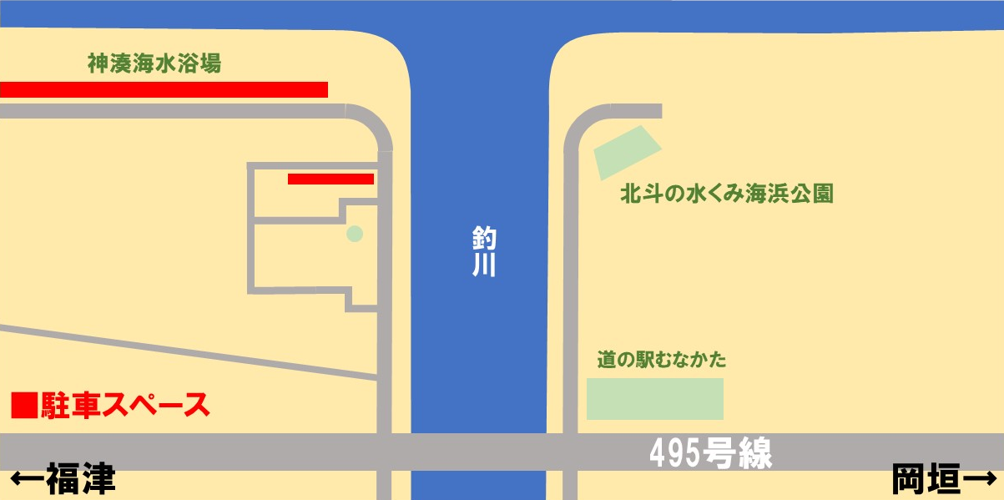
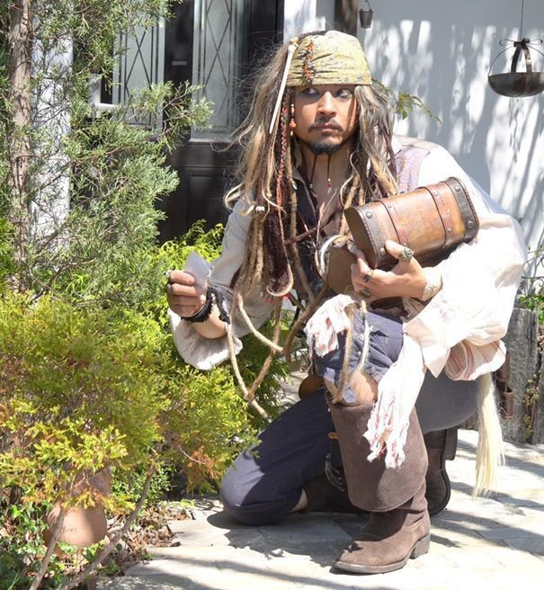
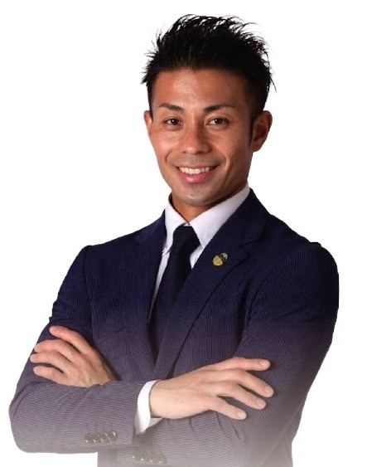
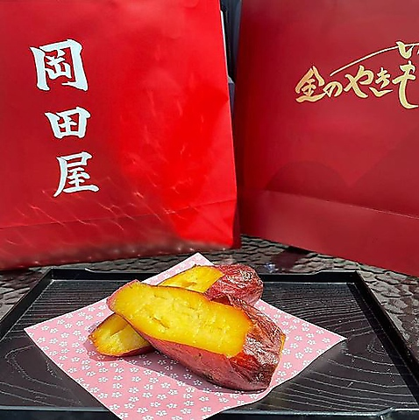
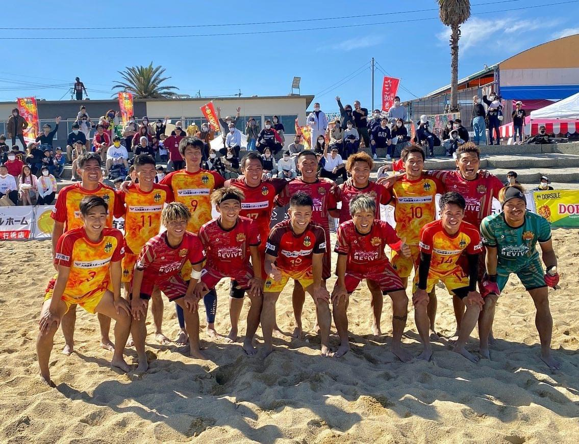
宗像の世界遺産を守るために私たちにできること
2020.4.29 Fri.（祝）10:00-11:00
BEACH
CLEAN
IN
神湊海水浴場
共催：株式会社二光/株式会社ドルソーレ/金の焼き芋
問合せ先(シャイニーガーデン株式会社二光)☎0940-33-5227
神湊海水浴場
ACCESS MAP
駐車スペース＆ビーチサッカー
北斗の水くみ海浜公園
さつき橋
道の駅むなかた
海賊ジャックと宝探し
ビーチサッカー体験
冷やし焼き芋
福津から町興し仮装者Captain Jack Sparrowをゲストに迎えて、海岸清掃をしながら楽しめる宝探しをします。
清掃活動終了後に１１時頃～
１１時半頃迄ビーチサッカチーム「ドルソーレ」の選手たちとビーチサッカーの体験ができます。
金の焼き芋 岡田屋から参加頂いた皆様に冷やし焼き芋をプレゼントします。こぞってご参加ください。（数に限りあり）
Special
Guest
町興し仮装者
ビーチサッカーで日本一を獲った
ドルソーレ代表
Ｃaptain．Jack．Sparrow
マイケル社長

